Slide 1


Slide 2

Pierwszy tydzień praktyk zawodowych w Maladze
Autorzy: Mateusz Bober, Konrad Rajzer, Tymofii Zhavrankov

Slide 3
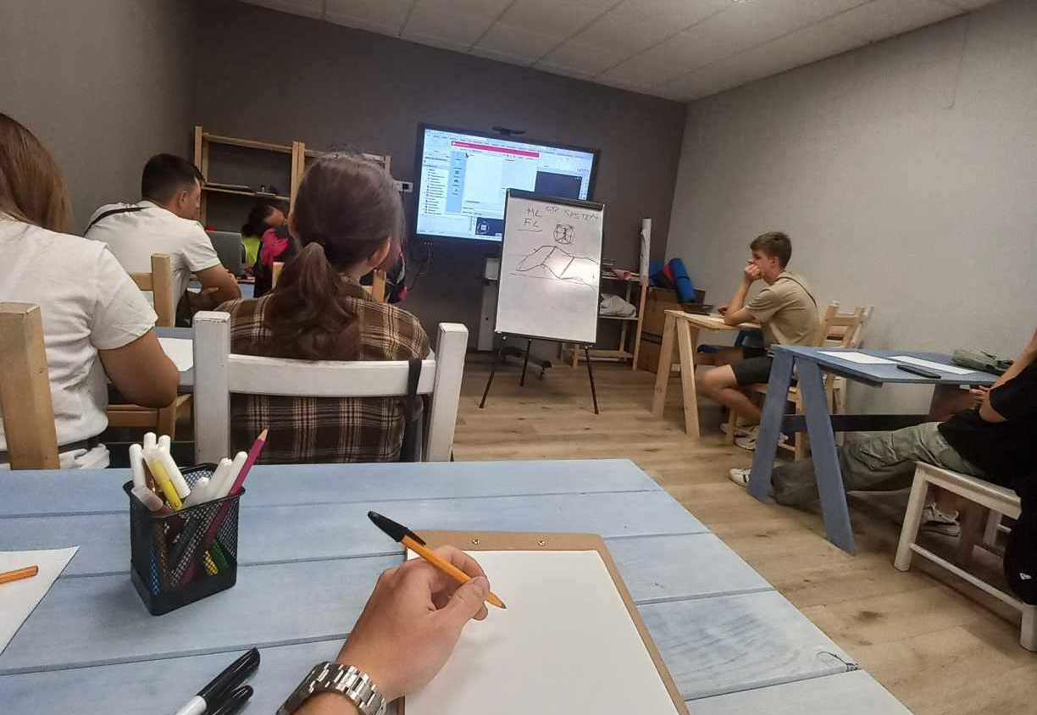
Uczyliśmy się o katezjańskim układzie współrzędnych, jak poprawnie pomierzyć ukształtowanie terenu, w jaki sposób funkcjonuje hiszpańska sieć geodezyjna między innymi w jaki sposób rozmieszcza się punkty geodezyjne oraz w jaki sposób są one wykorzystywane do tworzenia układów odniesienia, pomiarów geodezyjnych i mapowania.

Slide 4
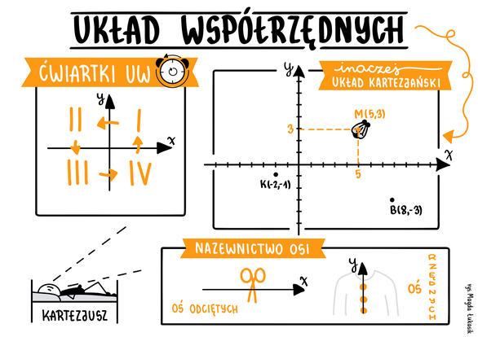
Katezjański układ współrzędnych, zwany również prostokątnym układem współrzędnych, jest systemem matematycznym używanym do określania położenia punktów w przestrzeni za pomocą współrzędnych (x, y, z). Układ ten składa się z trzech osi: osi x, osi y i osi z, które są wzajemnie prostopadłe i przecinają się w punkcie zwanym początkiem układu współrzędnych.

Slide 5



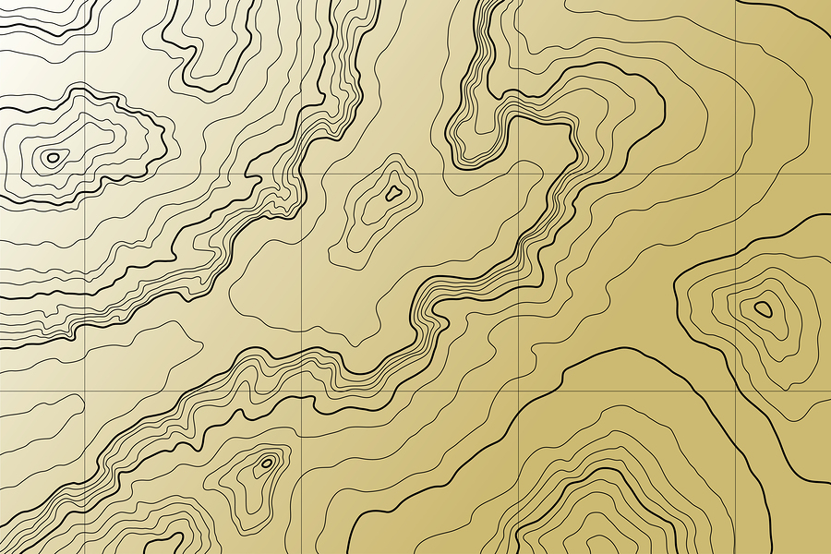


Pomiar ukształtowania terenu odbywa się za pomocą różnych technik geodezyjnych:
Niwelacja - technika pomiarowa służąca do określenia wysokości punktów na powierzchni ziemi względem poziomu morza. Używa się niwelatorów oraz łat geodezyjnych.
Tachimetria - metoda pomiaru odległości i kątów za pomocą tachimetru,co pozwala na określenie współrzędnych przestrzennych punktów.
Fotogrametria - technika pomiarowa polegająca na analizie zdjęć lotniczych lub satelitarnych, umożliwiająca tworzenie map i modeli 3D terenu.
Technologia GPS - Globalny System Pozycjonowania, który umożliwia określenie pozycji punktów na powierzchni ziemi z dużą dokładnością za pomocą satelitów.

Slide 6
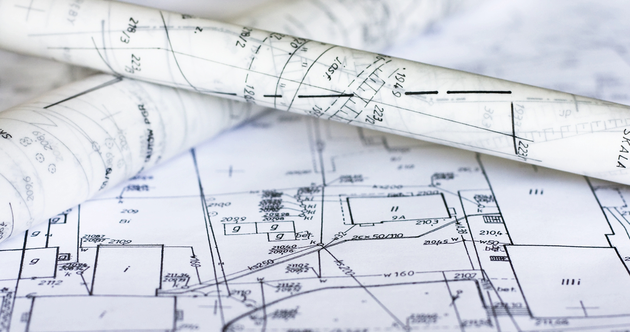
Hiszpańska sieć geodezyjna:
Hiszpańska sieć geodezyjna, znana jako „Red Geodésica Nacional” (RGN), jest systemem punktów odniesienia rozlokowanych na terenie Hiszpanii, które służą do tworzenia układów odniesienia i realizacji pomiarów geodezyjnych. Sieć ta jest kluczowa dla dokładnego mapowania i monitorowania zmian w ukształtowaniu terenu.

Slide 7
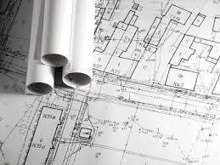
Hiszpania korzysta z układu odniesienia ETRS89 (European Terrestrial Reference System 1989), który jest zgodny z europejskim systemem odniesienia i zapewnia wysoką dokładność pomiarów geodezyjnych. Sieć ta składa się z licznych punktów GPS oraz klasycznych punktów triangulacyjnych i niwelacyjnych, które są regularnie aktualizowane i kontrolowane przez hiszpańskie służby geodezyjne.

Slide 8
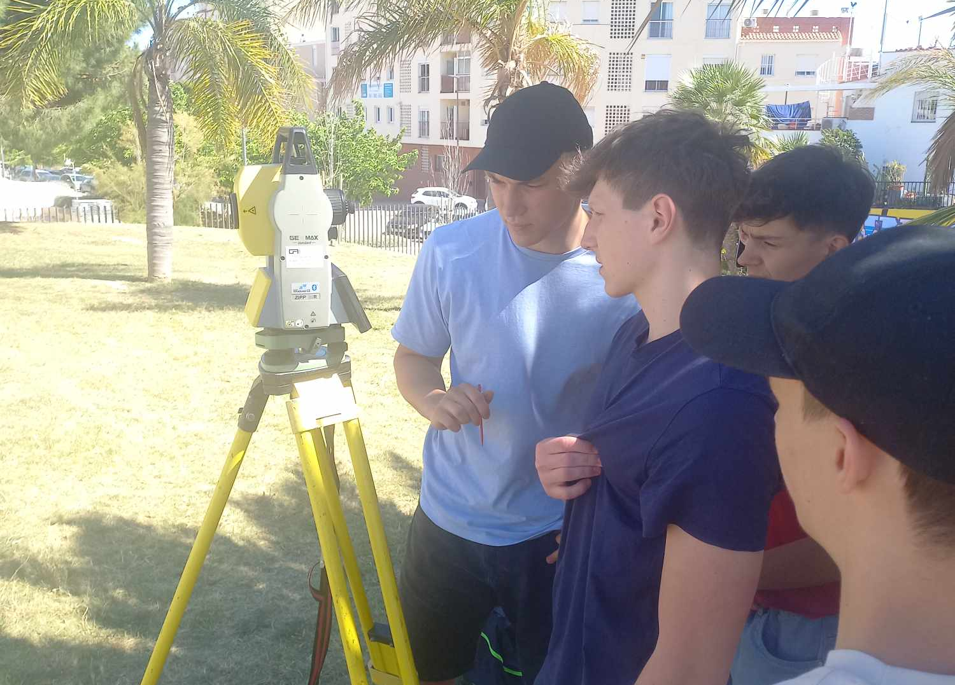
Podczas praktyk zawodowych w Maladze mieliśmy okazję zmierzyć się z wyzwaniem tachimerii, dokładnie mierząc odległości I kąty, aby stworzyć precyzyjne mapy terenu

Slide 9
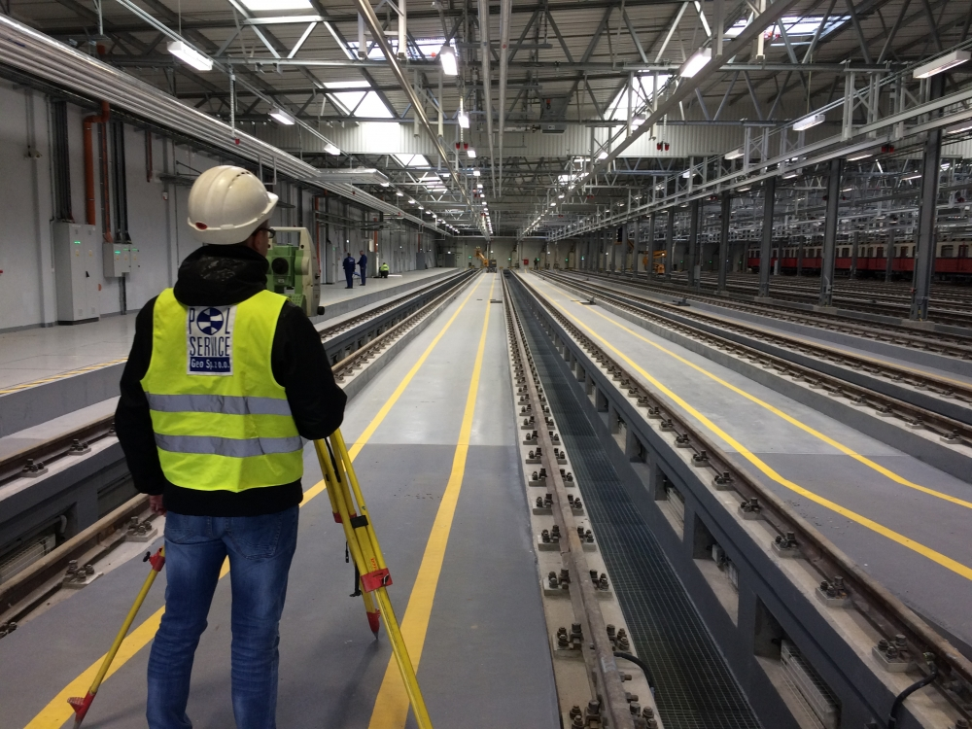
Tachymetria, znana również jako tachymetria elektroniczna, jest jedną z najważniejszych metod pomiarowych w geodezji. Umożliwia jednoczesne mierzenie odległości, kątów poziomych i pionowych, co pozwala na precyzyjne określenie współrzędnych punktów w przestrzeni.

Slide 10
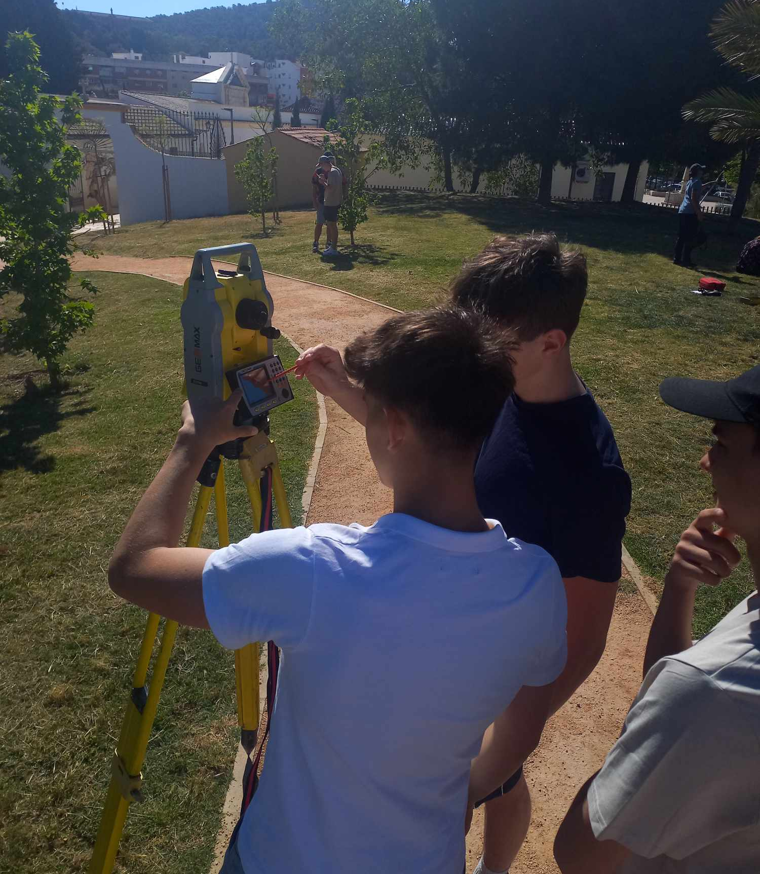
Praktyki zawodowe w Maladze były cennym doświadczeniem, które pozwoliło nam zdobyć praktyczne umiejętności wykonywaniu prac geodezyjnych terenowych oraz kameralnych. Dzięki temu jesteśmy lepiej przygotowani do przyszłych wyzwań zawodowych w dziedzinie geodezji i kartografii.
Praktyki zawodowe w Maladze były cennym doświadczeniem, które pozwoliło nam zdobyć praktyczne umiejętności wykonywaniu prac geodezyjnychterenowych oraz kameralnych. Dzięki temu jesteśmy lepiej przygotowani do przyszłych wyzwań zawodowych w dziedzinie geodezji i kartografii.

Slide 11

Dziękujemy za uwagę

